Slide 1
Perfume Recommendation system
20173318 이강은

Slide 2
Team member
20173318 이강은
Role:
data collection,
data storing,
UI design,
app implementation
Notes:
팀 멤버는 본인 한 명으로, 전반적인 부분을 모두 담당해서 수행

Slide 3
Subject - Perfume
Very often item – perfume
But!
Hard! → because we cannot taste all perfumes
Tired! → because our noses get exhausted
Notes:
향수는 친숙한 아이템이지만, 고르기는 어렵다. 모든 향을 다 맡아볼 수 없고, 몇 개 맡아보면 금방 피곤해지기 때문이다.

Slide 4
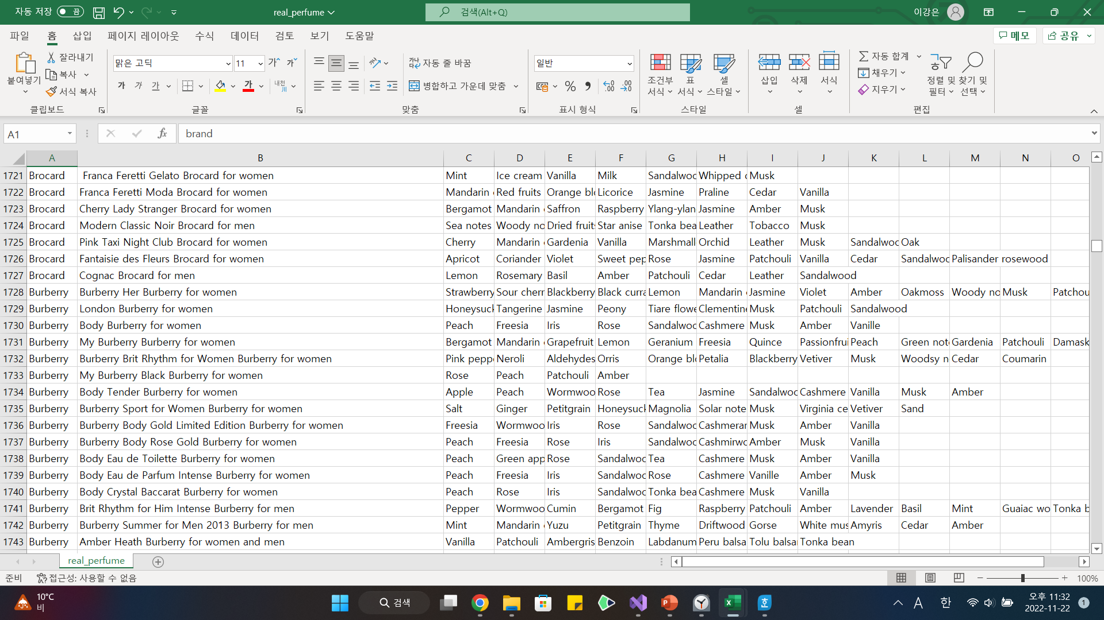
Data collection
Open dataset (Kaggle)
Notes:
Kaggle로 perfume들의 데이터는 담아왔다. 그러나 정리되지 않은 상태.

Slide 5
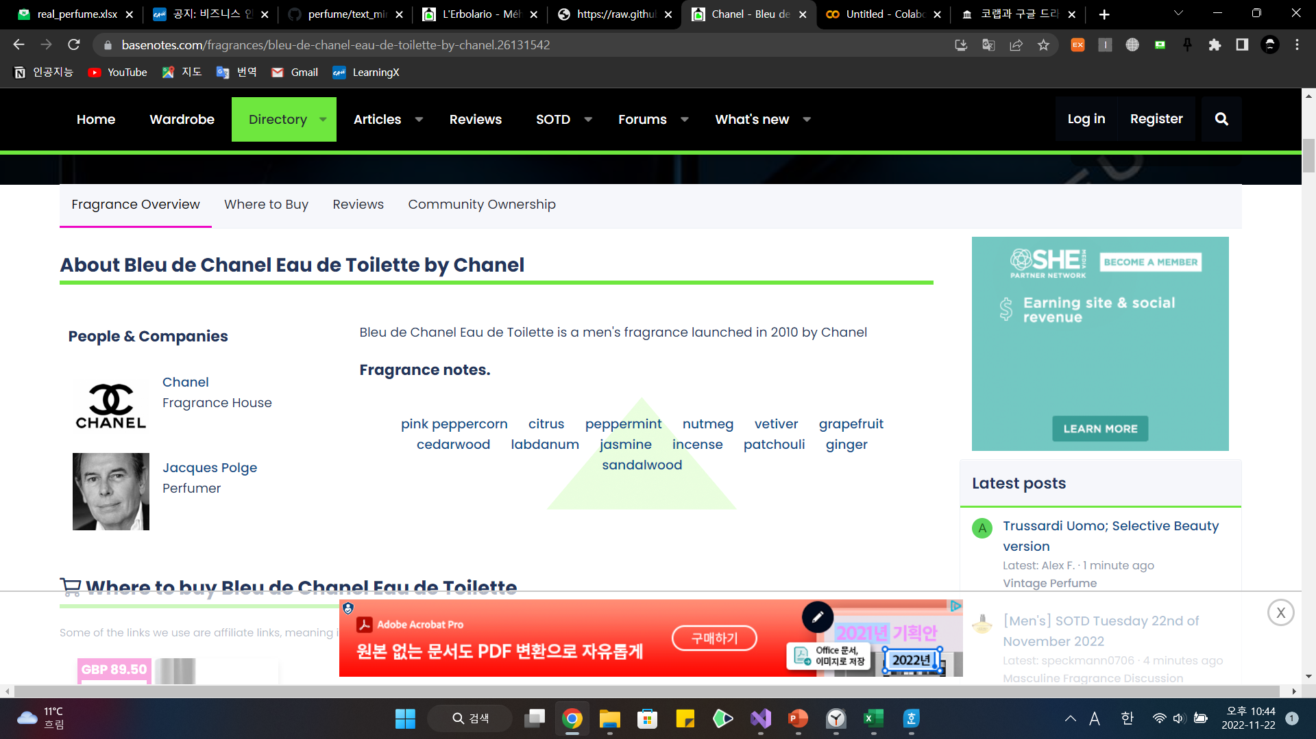
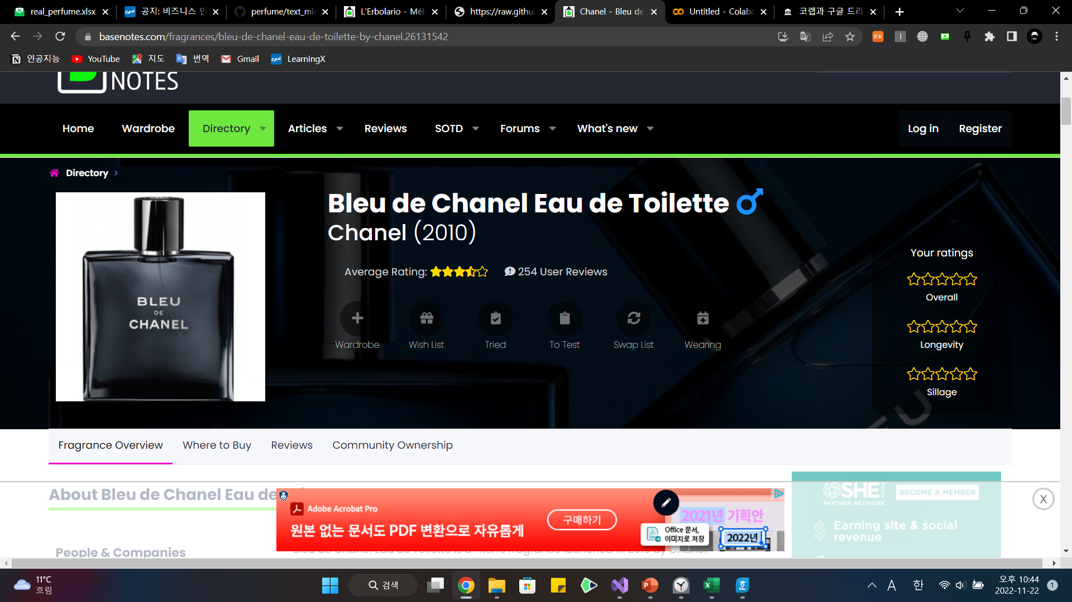
Data collection
{
"pk": 26135199,
"model": "perfumes.perfume",
"fields": {
"name": "Sleeping with Ghosts",
"launch_date": "2012-01-01",
"thumbnail": "http://www.basenotes.net/photos/products/st/26135199.jpg",
"gender": 0,
"top_notes": [],
"heart_notes": [ 513, 707 ],
"base_notes": [ 920, 924 ],
"seasons": [ 3, 4 ],
"availability": true,
"brand": 1967,
"categories": [ 3, 10 ],
"price": 0
}
},
Website – web crawling : www.basenotes.com
Notes:
Kaggle에서 얻은 데이터들을 바탕으로 basenote에서 웹크롤링을 돌렸다. 그래서 정제된 데이터를 얻었다.

Slide 6
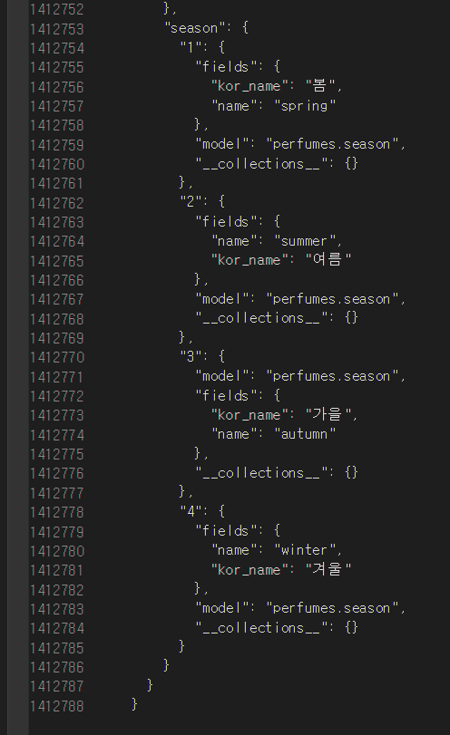
Data collection
Over 40000 data of Perfumes
Perfume’s
* Brand
* Gender
* Category
* Notes (base, heart, top distributed)
* Thumbnail
* Season
* Launch Date
1.4million lines of json dataset →
Stored in firebase
Notes:
정제된 json을 다시 firebase 문법에 맞게 parsing하여 저장하였음.

Slide 7
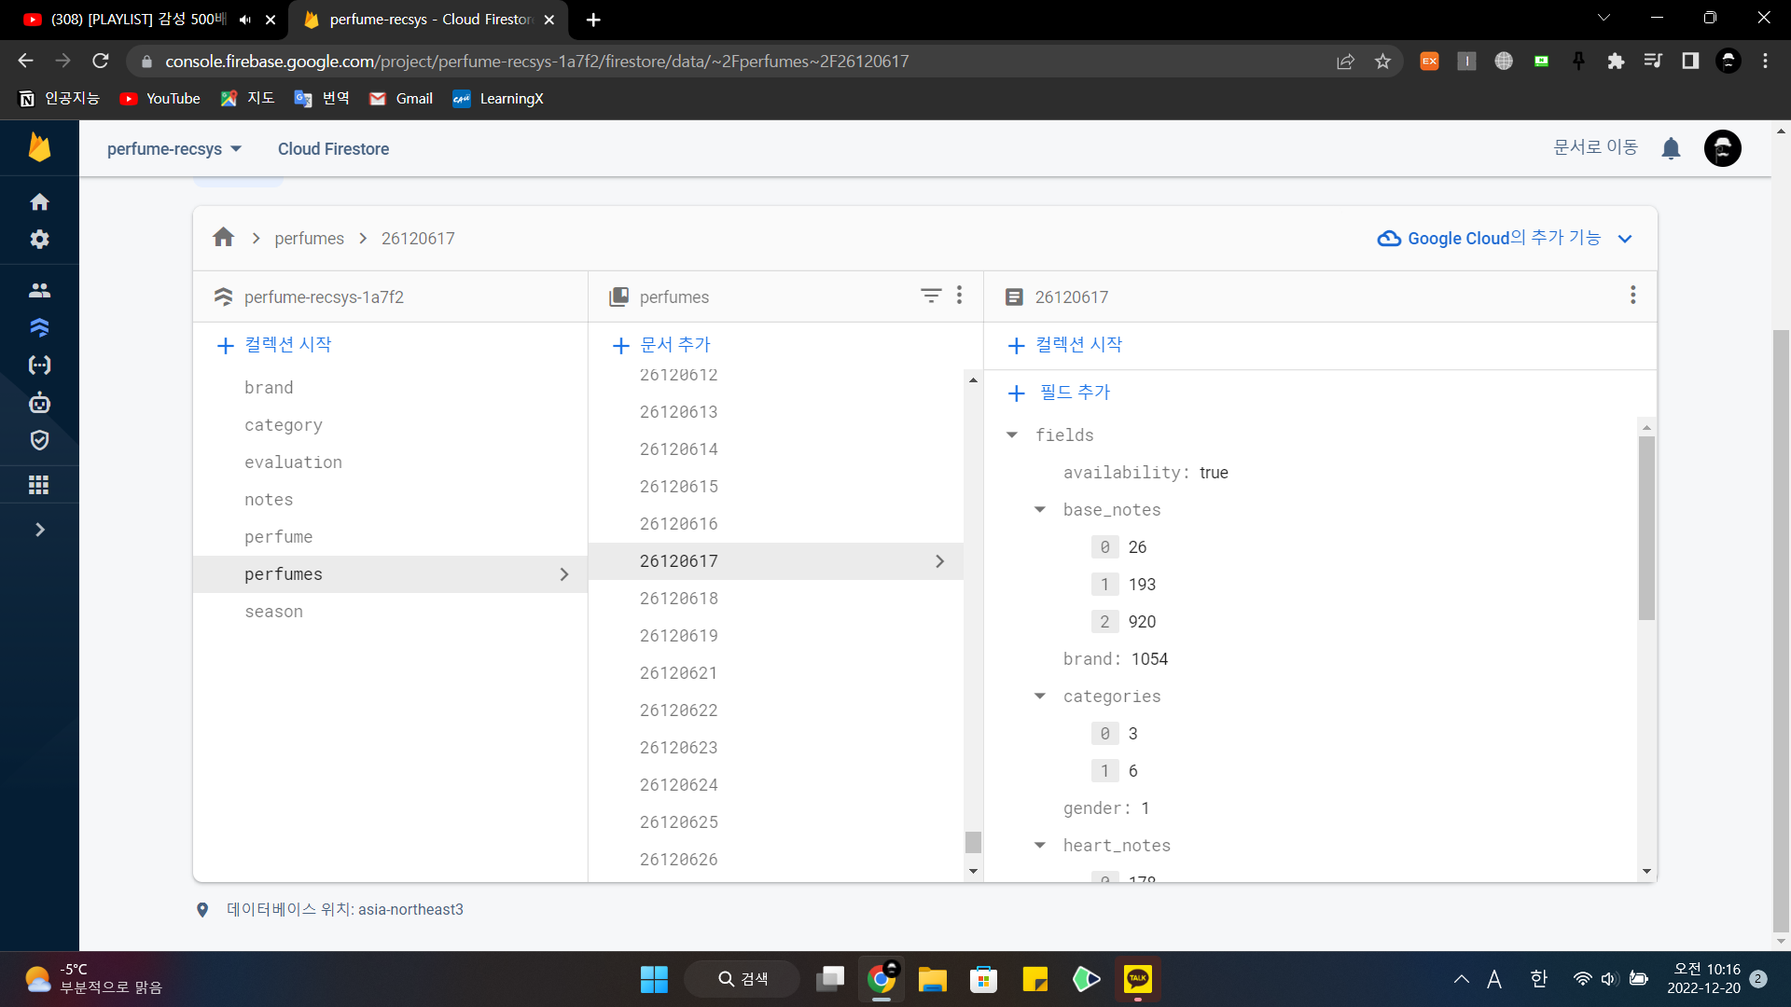

Data collection
Stored in firebase
Notes:
정제된 json을 다시 firebase 문법에 맞게 parsing하여 저장하였음.

Slide 8



Recommendation method
Content-based-filtering
Like
Similar & Related
Recommend
Notes:
추천 방법은 콘텐츠 기반 필터링이다. 향수의 시즌, 카테고리, 노트 성분에 따라서 유사도가 높은 향수를 선정해서 보여주는 방식이 될 것이다.

Slide 9
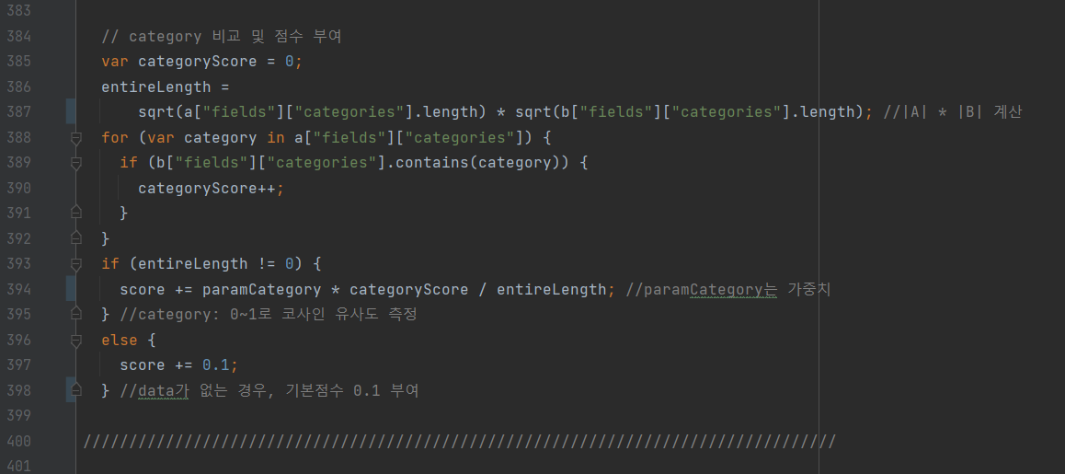
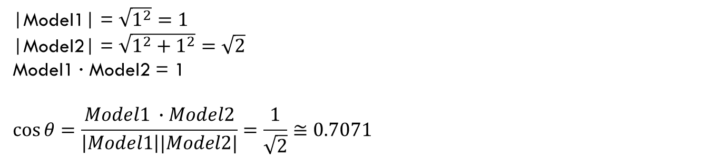
Recommendation method
Cosine similarity
Category | 1 | 2 | 3 | 4 | 5
Model 1 | 0 | 0 | 1 | 0 | 0
Model 2 | 0 | 1 | 1 | 0 | 0
|Model1| = $\sqrt{1^{2}}=1$
|Model2| = $\sqrt{1^{2}+1^{2}}=\sqrt{2}$
Model1 · Model2 = 1
$$\cos{θ}=\frac{Model1 ∙Model2}{\left|Model1\right||Model2|}=\frac{1}{\sqrt{2}}≅0.7071$$
Notes:
Cosine similarity를 구현한 내용이다. 카테고리 예를 들어서 설명.

Slide 10
Recommendation Method
Model1
Base note
Heart note
Top note
Model2
Base note
Heart note
Top note
Direct Hit
Indirect Hit
Notes:
각 노트의 특징 설명, 직접히트, 간접히트 설명한 뒤 둘 다 다루지만 가중치를 따로 두겠다고 언급

Slide 11



Recommendation method
Season: 4
Category: 12
Note: 973
Notes:
Season 4개, category 12개, note 973개로, 평균적으로 부여되는 점수와 가중치가 다르다.

Slide 12
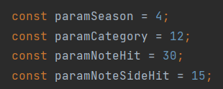
Recommendation method
Weight
Season: 4
x4
Category: 12
x12
Note: 973
Direct Hit
x30
Indirect Hit
x15
Notes:
Season 4개, category 12개, note 973개로, 평균적으로 부여되는 점수와 가중치가 다르다. Direct와 indirect를 정의하고 가중치 설명 후 연결

Slide 13


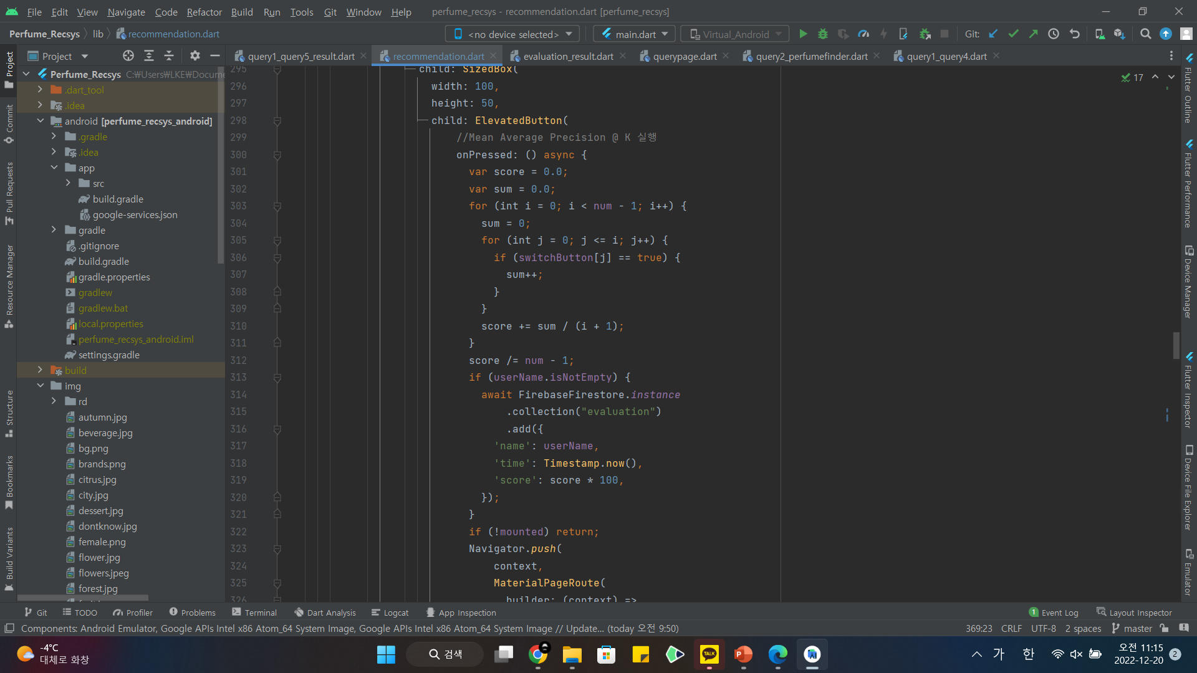
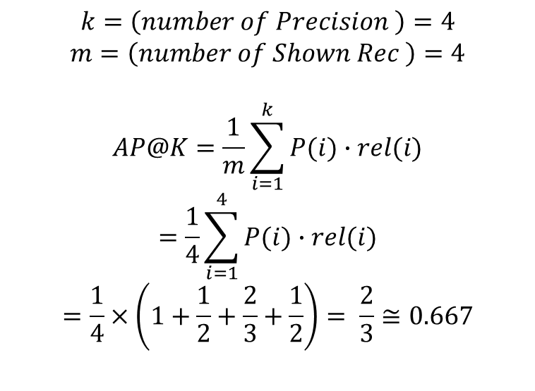
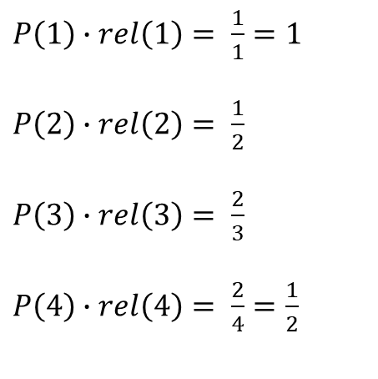

evaluation
$$AP@K=\frac{1}{m}\sum_{i=1}^{k}{P(i)∙rel(i)}$$
Rec. | #1 | #2 | #3 | #4
Evaluation | 1 | 0 | 1 | 0
$P\left(1\right)∙rel\left(1\right)= \frac{1}{1}=1$
$P\left(2\right)∙rel\left(2\right)= \frac{1}{2}$
$P\left(3\right)∙rel\left(3\right)= \frac{2}{3}$
$P\left(4\right)∙rel\left(4\right)= \frac{2}{4}=\frac{1}{2}$
$$k=\left(number of Precision \right)=4$$
$$m=\left(number of Shown Rec \right)=4$$
$$AP@K=\frac{1}{m}\sum_{i=1}^{k}{P(i)∙rel(i)}$$
$$=\frac{1}{4}\sum_{i=1}^{4}{P(i)∙rel(i)}$$
$$=\frac{1}{4}×\left(1+\frac{1}{2}+\frac{2}{3}+\frac{1}{2}\right)= \frac{2}{3}≅0.667$$
MAP@K
Notes:
사용자의 평가 하나가 AP@K 하나가 됨.

Slide 14
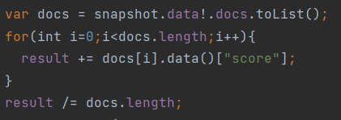
evaluation
MAP@K
MAP@K = Average of AP@K
Notes:
사용자들의 AP의 평균이 MAP@K가 된다.

Slide 15




Implementation
Frontend – Android Application
<Recommendation Algorithm>
<Evaluation Algorithm>
<Data Collection>
Backend - Database
Open Dataset + Web Crawling
Notes:
하나씩 설명 (python이랑 pandas 사용해서 웹 크롤링)

Slide 16
Demo
Sourcecode:
https://github.com/Leekangeun1/Perfume_Recommendation_System
Download APK:
https://drive.google.com/file/d/1yY5B5L7wIvZQHlX6ByRW43RNOrYU27tS/view?usp=sharing

Slide 17
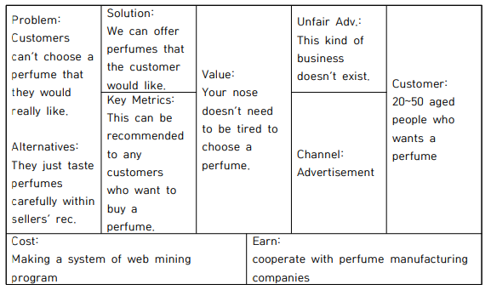
Lean canvas

Slide 18
Scheduling
~11/12 Plan
~11/26 Get enough data
~12/10 Make and implement
~12/20 Edit algorithms and ui in detail

Slide 19
Thank you

